Slide 1
Centralizēto valsts eksāmenu analīze par 2014./2015. M.g.
Māris Pūķis
Jānis Upenieks

Slide 2
Kā un kāpēc tas tapis?
LPS un projekta SDI4Apps kopdarbā, ko ievieš Vidzemes plānošanas reģions
Skolu reformas
Bērnu vecākiem, izvēloties mācību iestādi
Pašvaldībām, vērtējot skolu tīklu vai finansiāli motivējot skolotājus pēc paveiktā

Slide 3
Skolas loma pašvaldībā
1) Bērnu apmācība, sagatavošana centralizētajiem valsts eksāmeniem
2) Sociālās funkcijas
3) Finanšu lietas

Slide 4
Vidējais kopprocents valstī
50,17 % no aptuveni 14,6 tūkstošiem izglītojamiem, kas kopā nokārtoja 52807 eksāmenus

Slide 6
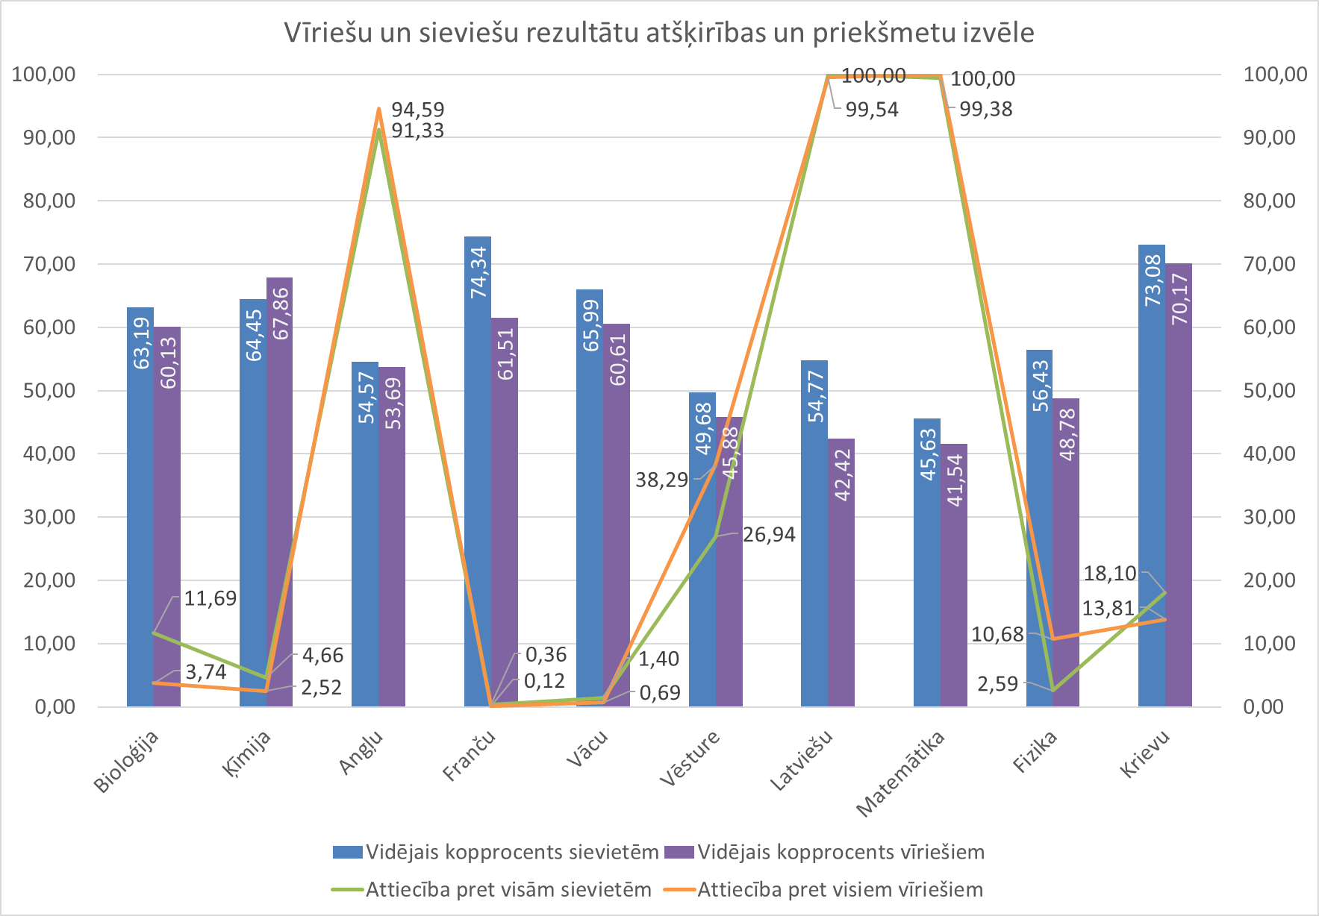

Slide 7
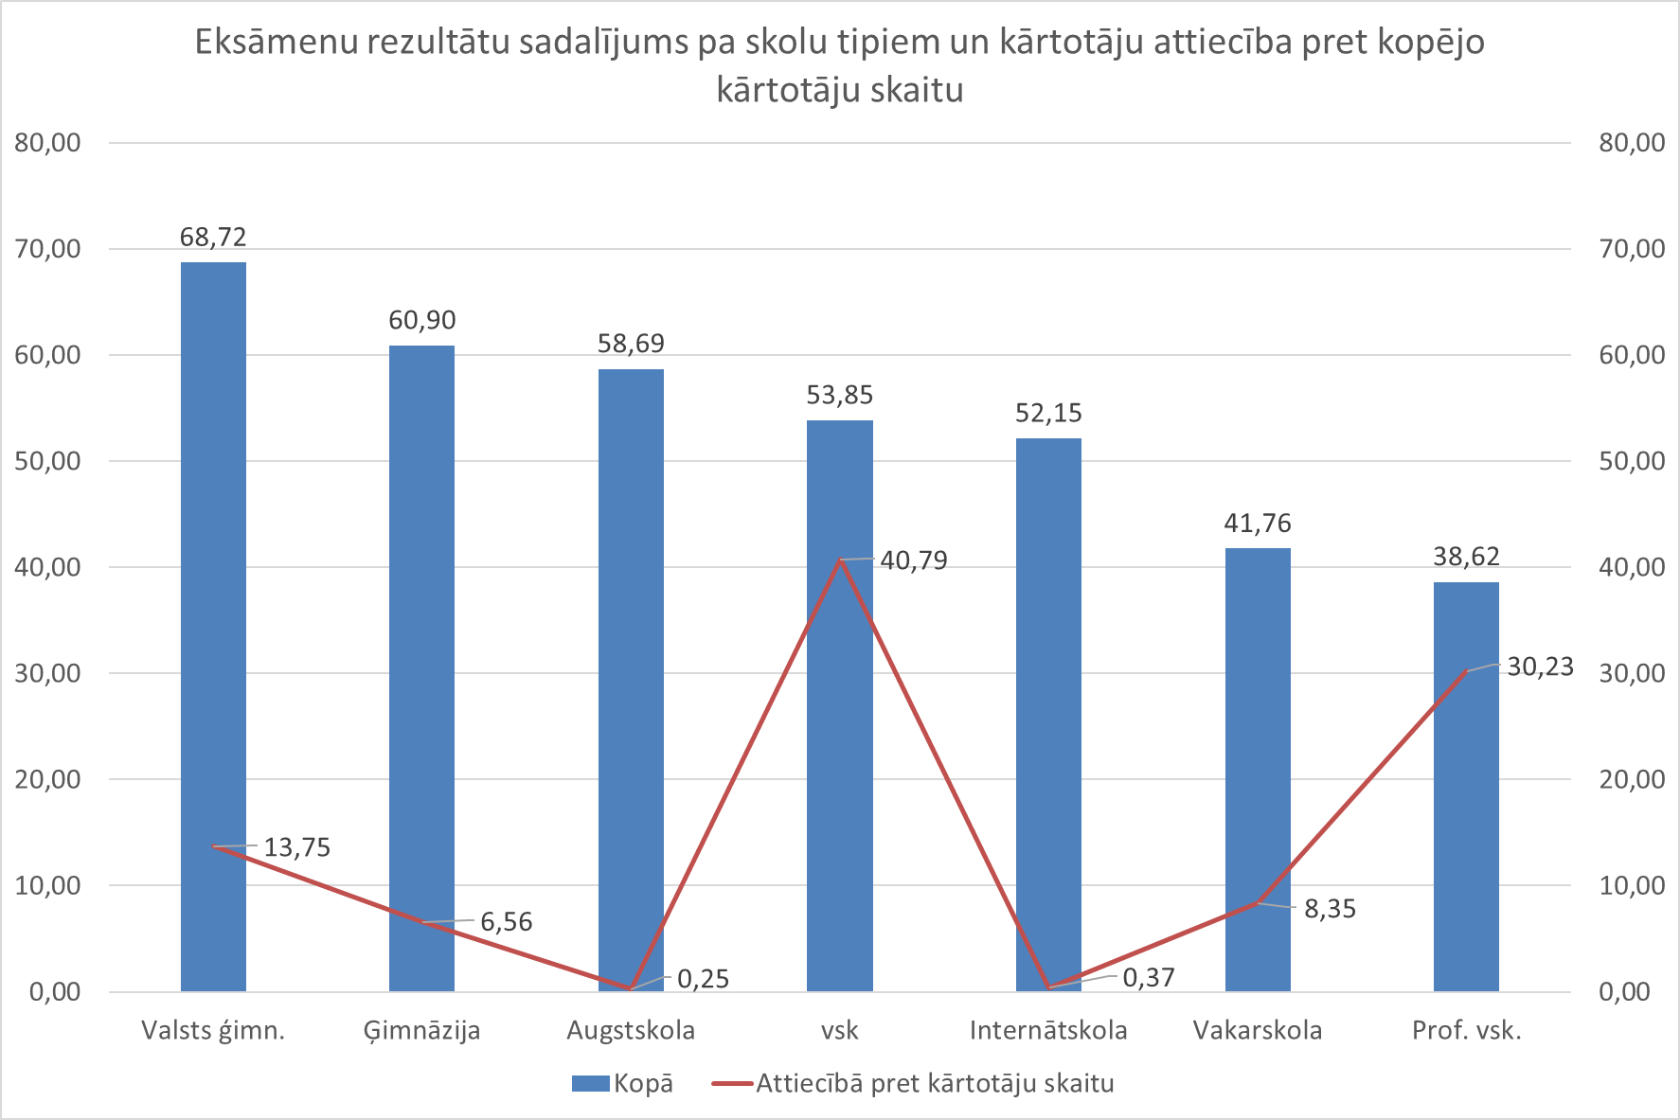

Slide 8
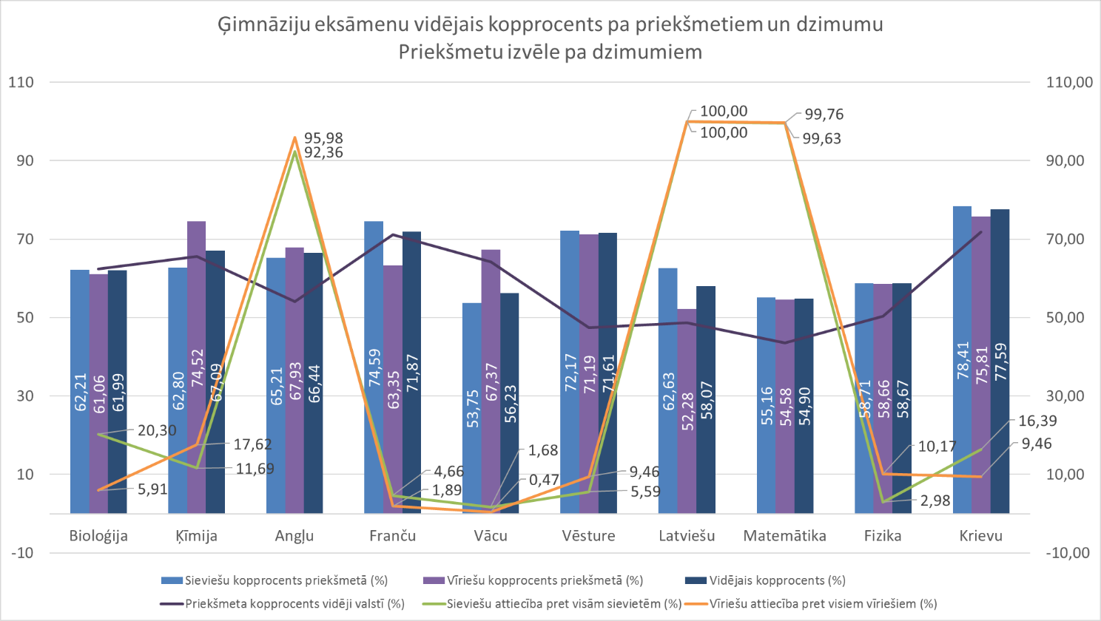

Slide 9
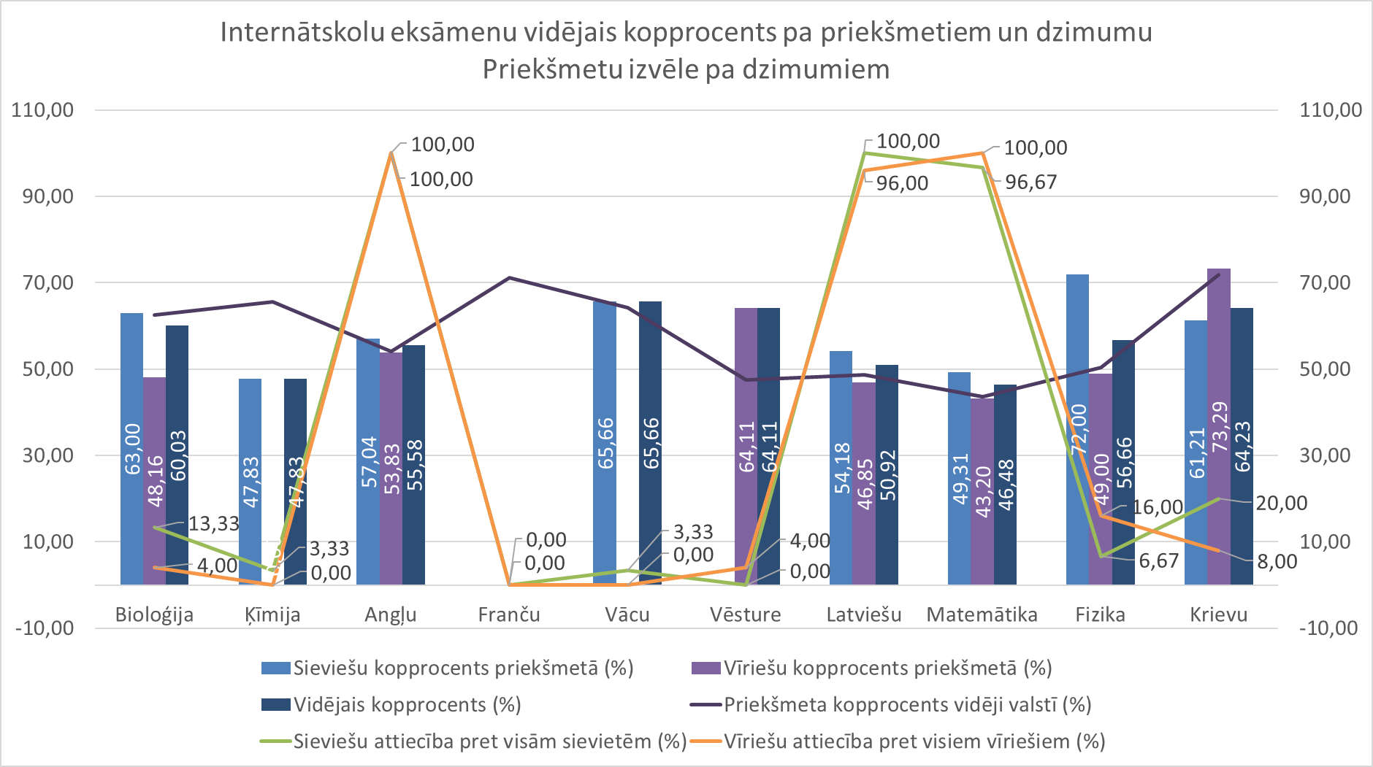

Slide 10
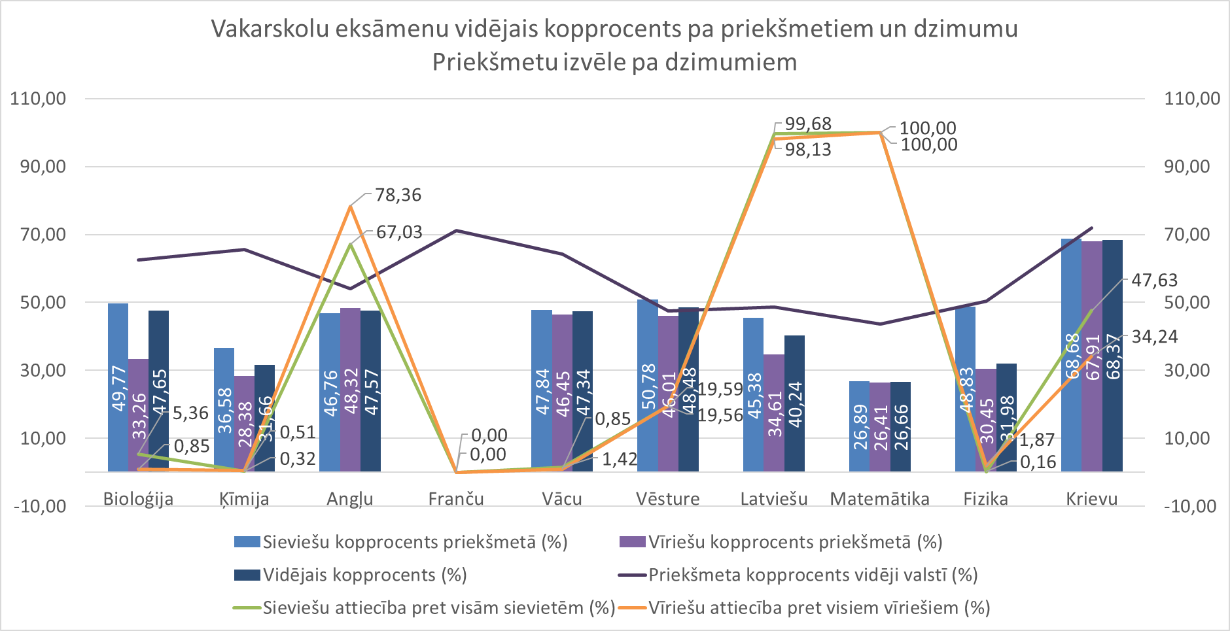

Slide 11
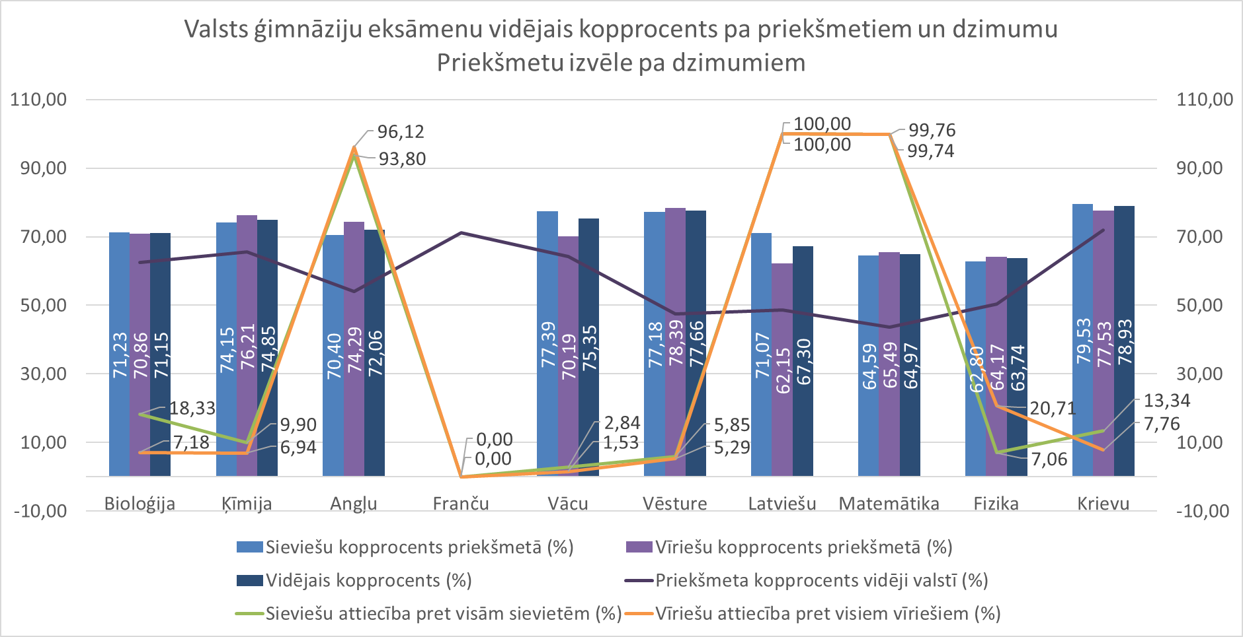

Slide 12
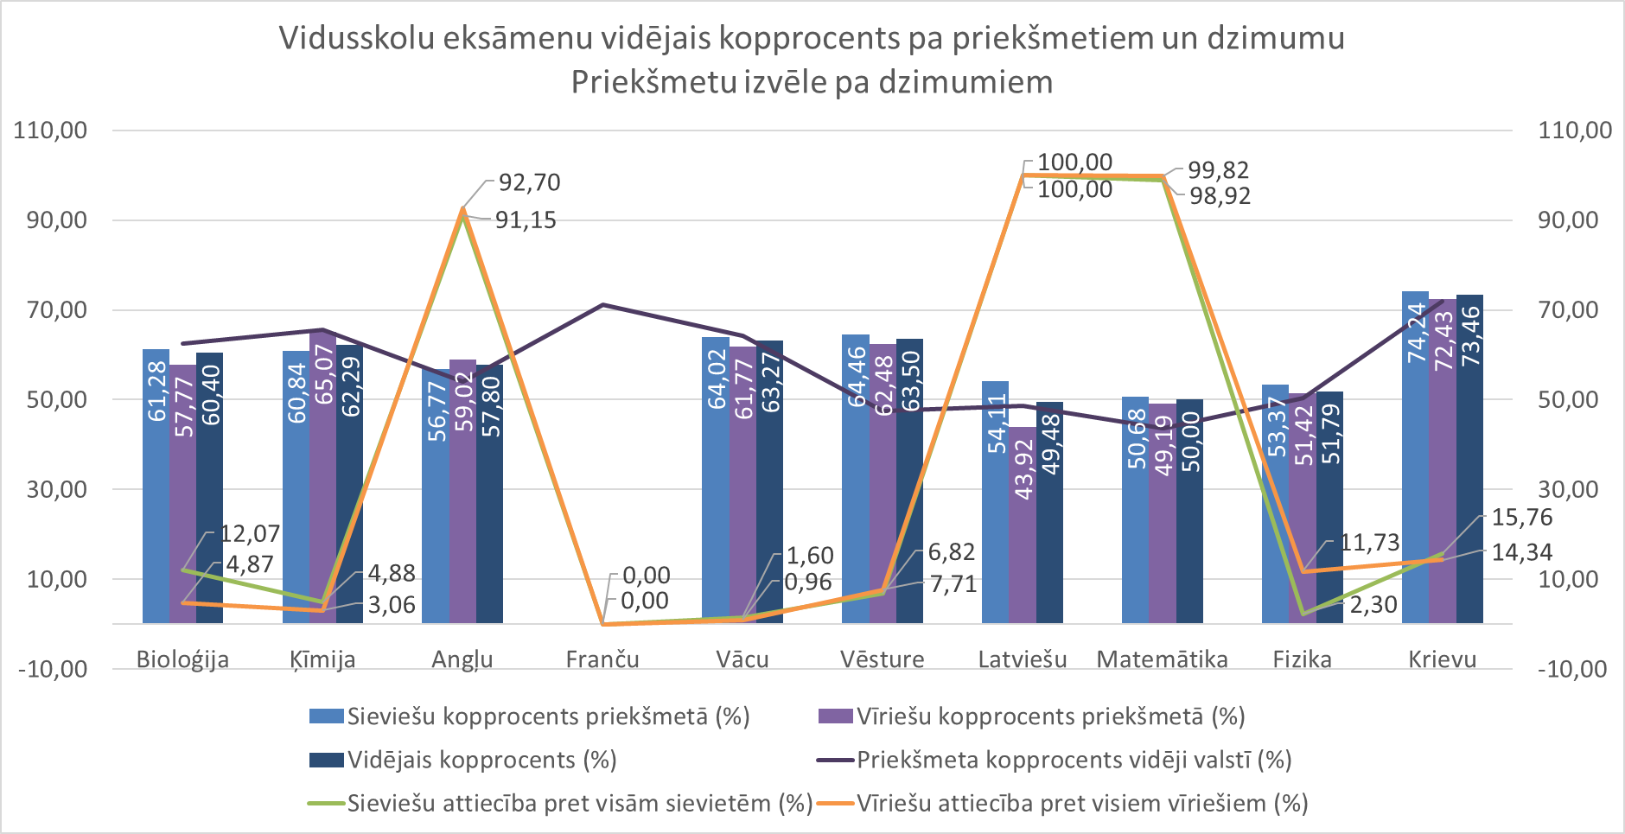

Slide 13
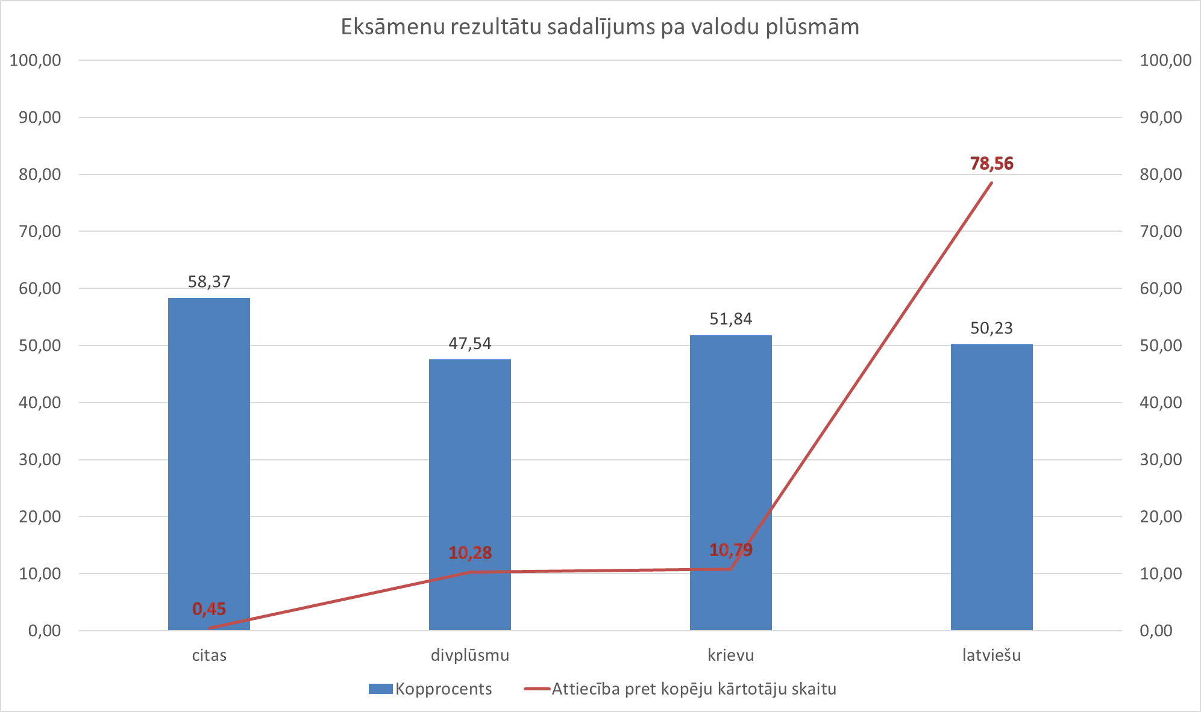

Slide 14
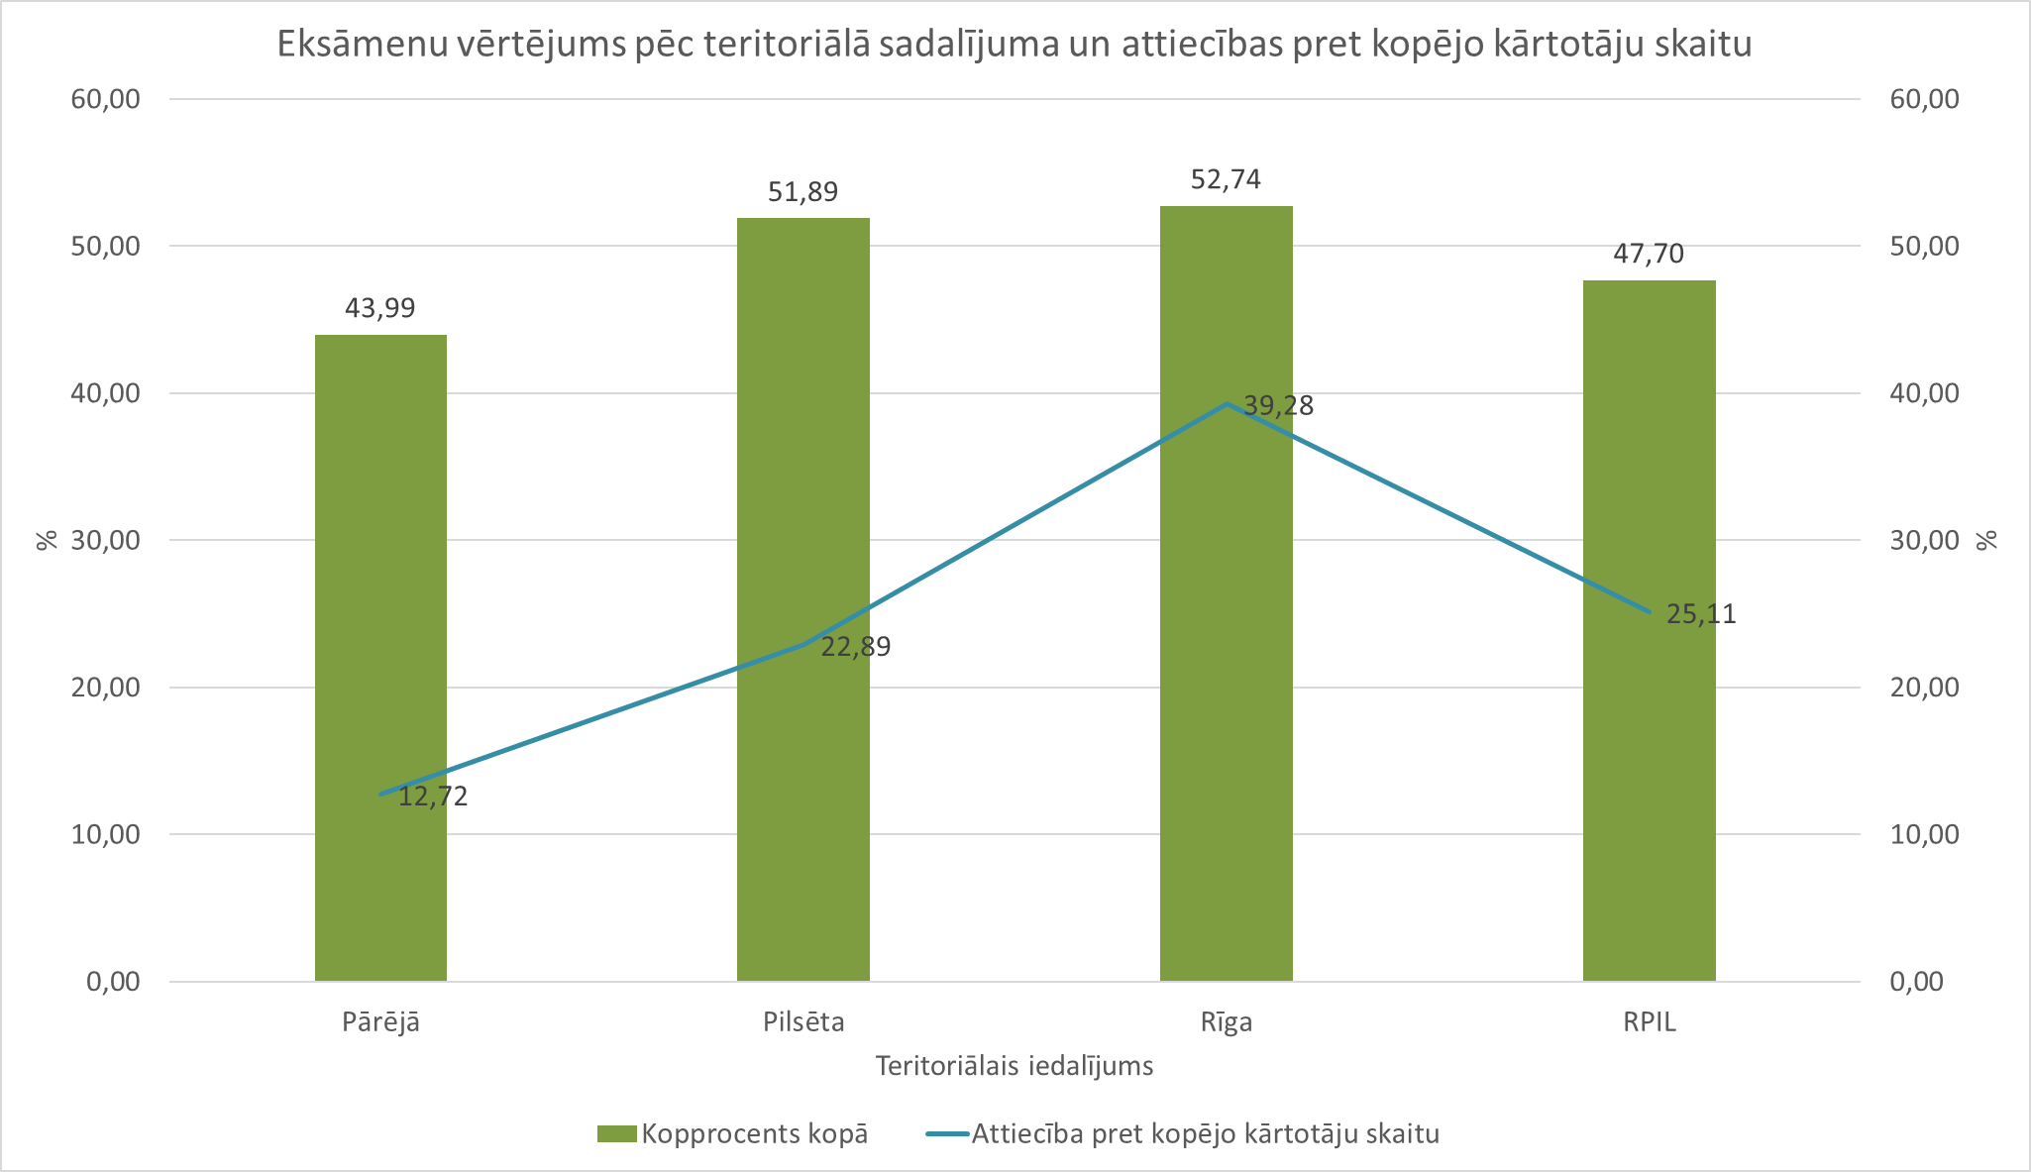

Slide 15
Korelācija skolas griezumā
 | Angļu valoda
Vācu valoda | 0,616734258
Vēsture | 0,661639614
Latviešu valoda | 0,660977365
Matemātika | 0,682827985

Slide 16
Korelācijas pašvaldību griezumā
 | Angļu valoda | Vēsture | Latviešu valoda
Latviešu valoda | 0,6923 | 0,5397
Matemātika | 0,5627 | 0,5348 | 0,6578

Slide 17
Saistība starp izglītību un finansējumu
0,257498989

Slide 18
Kartogrāfiskie materiāli
Karte ar skolu vidējiem centralizēto eksāmenu rezultātiem pa priekšmetiem.
Karte ar pašvaldību vidējiem centralizēto eksāmenu rezultātiem pa priekšmetiem.

